Slide 1

SISTEMA DE GERENCIAMENTO
Projeto integrador
| 05/12/2023 |

Slide 2
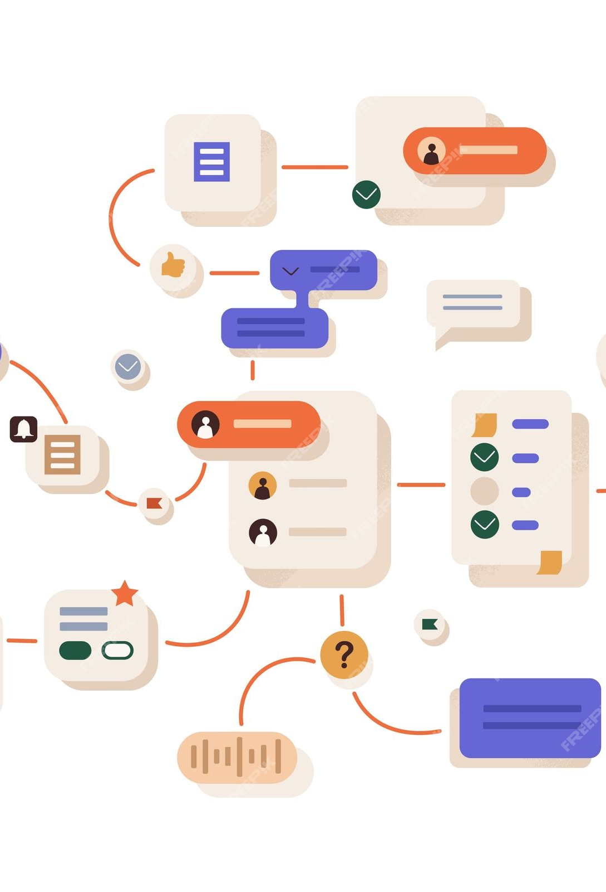
Sistema de Gerenciamento de Projetos
Uma plataforma organizada que auxilia na supervisão, coordenação e controle de atividades relacionadas a um projeto
Funcionalidades:
Planejamento;
Acompanhamento;
Controle;
Colaboração;
Gestão de tarefas;
Orçamentação;
Análises.
Entre Outros.

Slide 3

objetivo
O Sistema de Gerenciamento de Projetos é essencial para o sucesso empresarial, garantindo organização, controle eficaz de recursos, comunicação eficiente e resolução de problemas.
Sua principal missão é assegurar o cumprimento de prazos, orçamentos e padrões de qualidade, promovendo a satisfação do cliente e facilitando a busca pela melhoria contínua.

Slide 4




Mercado Atual
Diferenciação no Mercado:
Destacamo-nos ao ir além das ferramentas convencionais de gerenciamento de projetos.
Abrangência da Plataforma:
Desenvolvemos uma plataforma abrangente para atender tanto indivíduos quanto empresas.
Acesso Gratuito:
Oferecemos nossa plataforma de forma gratuita.

Slide 5
Mercado Atual
Atribuição Principal:
Simplificar e otimizar o acompanhamento, planejamento e controle de projetos.
Compromisso Social:
Comprometidos em impactar positivamente a população.
Finalidade:
Proporcionar uma ferramenta completa e acessível, superando as expectativas do mercado, contribuindo para o sucesso de projetos pessoais e empresariais, e impactando positivamente a sociedade.

Slide 6
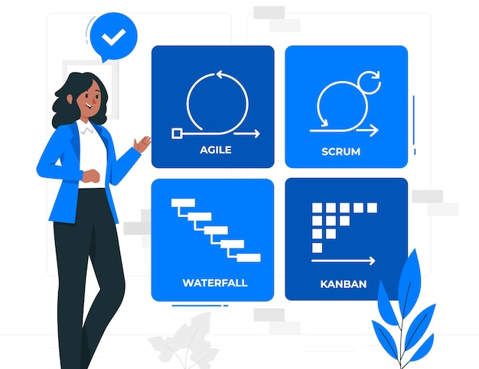
Metodologia
Definição de Objetivos e Escopo.
Pesquisa e Análise de Mercado.
Design e Arquitetura.
Desenvolvimento de Software.
Testes e Qualidade.
Integração de Segurança.
Teste de Usabilidade.
Documentação.
Apresentação do Projeto.

Slide 7
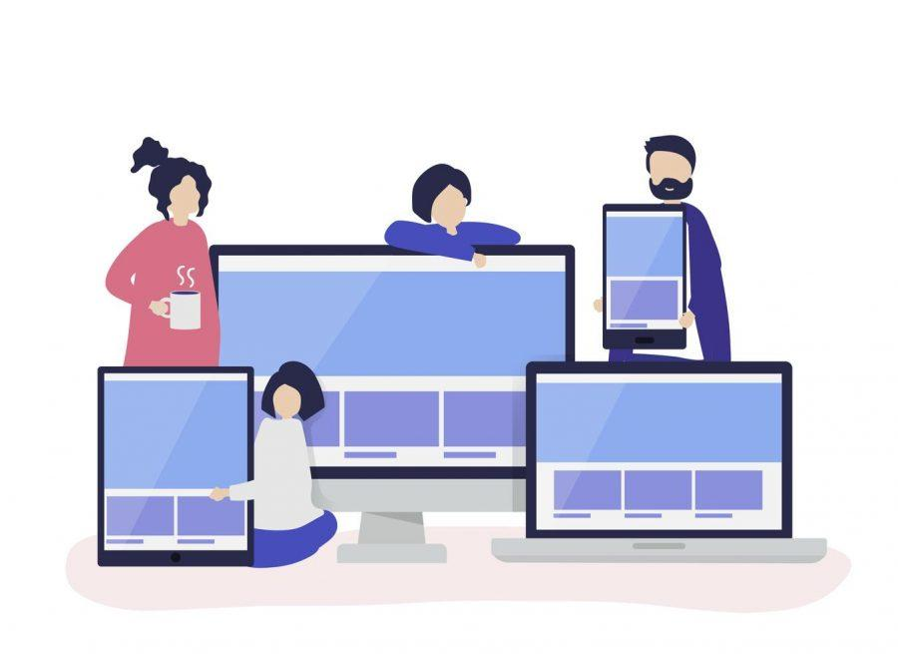
Demonstração

Slide 8

Ferramentas
MySQL:
Banco de dados eficiente para armazenar dados de projetos e usuários, permitindo consultas rápidas e estruturadas.
VSCode (Visual Studio Code):
Editor de código versátil, personalizável e amigável, facilitando o desenvolvimento e a manutenção do código.
HTML:
Linguagem de marcação para estruturar o conteúdo da interface do usuário nas páginas web do sistema.
CSS:
Responsável pela estilização e layout das páginas, garantindo uma apresentação visualmente atraente e consistente.

Slide 9
Ferramentas
JavaScript:
Linguagem client-side que proporciona interatividade e dinamismo às páginas web, utilizada para validações e atualizações em tempo real.
PHP:
Linguagem server-side para processar solicitações do usuário, interagir com o banco de dados e gerar conteúdo dinâmico.
Python (para o chat):
Linguagem versátil escolhida para implementar o chat interno do sistema, destacando-se por sua eficiência e simplicidade.

Slide 10

Projeto de vida
Este projeto busca agir com responsabilidade e ética, integrando o sistema de gerenciamento como ferramenta prática para tornar o compromisso ético parte essencial do cotidiano, contribuindo para um impacto positivo e duradouro.

Slide 11
Conclusão
Alcançando Objetivos:
Viabilidade técnica e atendimento às expectativas dos usuários.
Visão Realizada:
A plataforma não é apenas uma ferramenta, mas uma solução abrangente, acessível e socialmente impactante.
Responsabilidade Social:
Compromisso com o bem-estar da comunidade e responsabilidade social como elemento central.
Transformação e Inovação:
A plataforma como testemunho do poder transformador da dedicação e inovação na resolução de desafios contemporâneos.

Slide 12

Unisal – Campus Maria Auxiliadora (Americana)
Engenharia da computação
(6°Semestre)
Equipe:
Breno Moraes | RA: 210017824
Luciano De Araujo Junior | RA: 210017894
Matheus Caldas Menesio | RA: 210017233
Vitor Moscardi |RA: 210017849

